Slide 1







Nhiệt liệt chào mừng Quý thầy cô về dự giờ

Lớp:
4C
MÔN: TIẾNG VIỆT
Giáo viên:Võ Đào Tuấn

Slide 2


Hoạt động:
KHỞI ĐỘNG

Slide 3







HỘP QUÀ BÍ MẬT

Slide 4







Câu 1: Thế nào là danh từ?
Danh từ là từ chỉ sự vật (người, vật, con vật, thời gian, hiện tượng tự nhiên....)
1 bì kẹo
GO HOME

Slide 5

HỘP QUÀ BÍ MẬT

Slide 6
Câu 3: Động từ là gì?
Động từ là từ chỉ hoạt động, trạng thái của sự vật.
1 bì ôxi
GO HOME

Slide 7
HỘP QUÀ BÍ MẬT

Slide 8
Câu 2: Xác định động từ trong câu sau:
Bạn Nam đá bóng.
  A. Nam
B. đá
C. bóng
Đúng
1 cây bút

Slide 9

Thứ Năm ngày 28 tháng 11 năm 2024
Tiếng Việt:
Tính từ

Slide 10
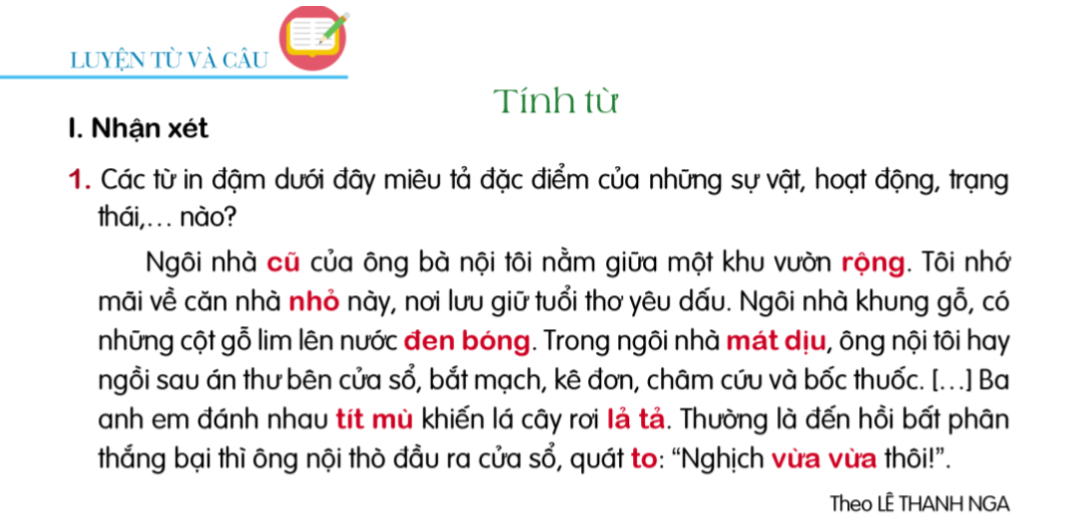
I. Nhận xét:

Slide 11
Câu | Từ in đậm | Miêu tả đặc điểm của sự vật? | Miêu tả đặc điểm của hoạt động, trạng thái nào?
a) Ngôi nhà cũ của ông bà nội tôi nằm giữa một khu vườn rộng. | cũ
 | rộng
b) Tôi nhớ mãi về căn nhà nhỏ này, nơi lưu giữ tuổi thơ yêu dấu. | nhỏ
c) Ngôi nhà khung gỗ, có những cột gỗ lim lên nước đen bóng. | đen bóng
d) Trong ngôi nhà mát dịu, ông nội tôi hay ngồi sau án thư bên cửa sổ, bắt mạch, kê đơn, châm cứu và bốc thuốc. | mát dịu
e) Ba anh em đánh nhau tít mù khiến lá cây rơi lả tả. | tít mù
 | lả tả
g) Thường là đến hồi bất phân thắng bại thì ông nội thò đầu ra cửa sổ, quát to: " Nghịch vừa vừa thôi!" | to
 | vừa vừa
ngôi nhà
khu vườn
căn nhà
cột gỗ lim
ngôi nhà
đánh nhau
rơi
quát
nghịch

Slide 12
2. Xếp các từ in đậm ở bài tập 1 vào nhóm thích hợp:
Các từ in đậm: cũ, rộng, nhỏ, đen bóng, mát dịu, tít mù,
lả tả, to, vừa vừa
Chỉ hình dáng | Chỉ màu sắc | Chỉ tính chất
cũ, mát dịu, tít mù, lả tả, to, vừa vừa
rộng, nhỏ
đen bóng

Slide 13

II. Bài học:
Tính từ là từ chỉ đặc điểm của sự vật, hoạt động, trạng thái,…

Slide 14
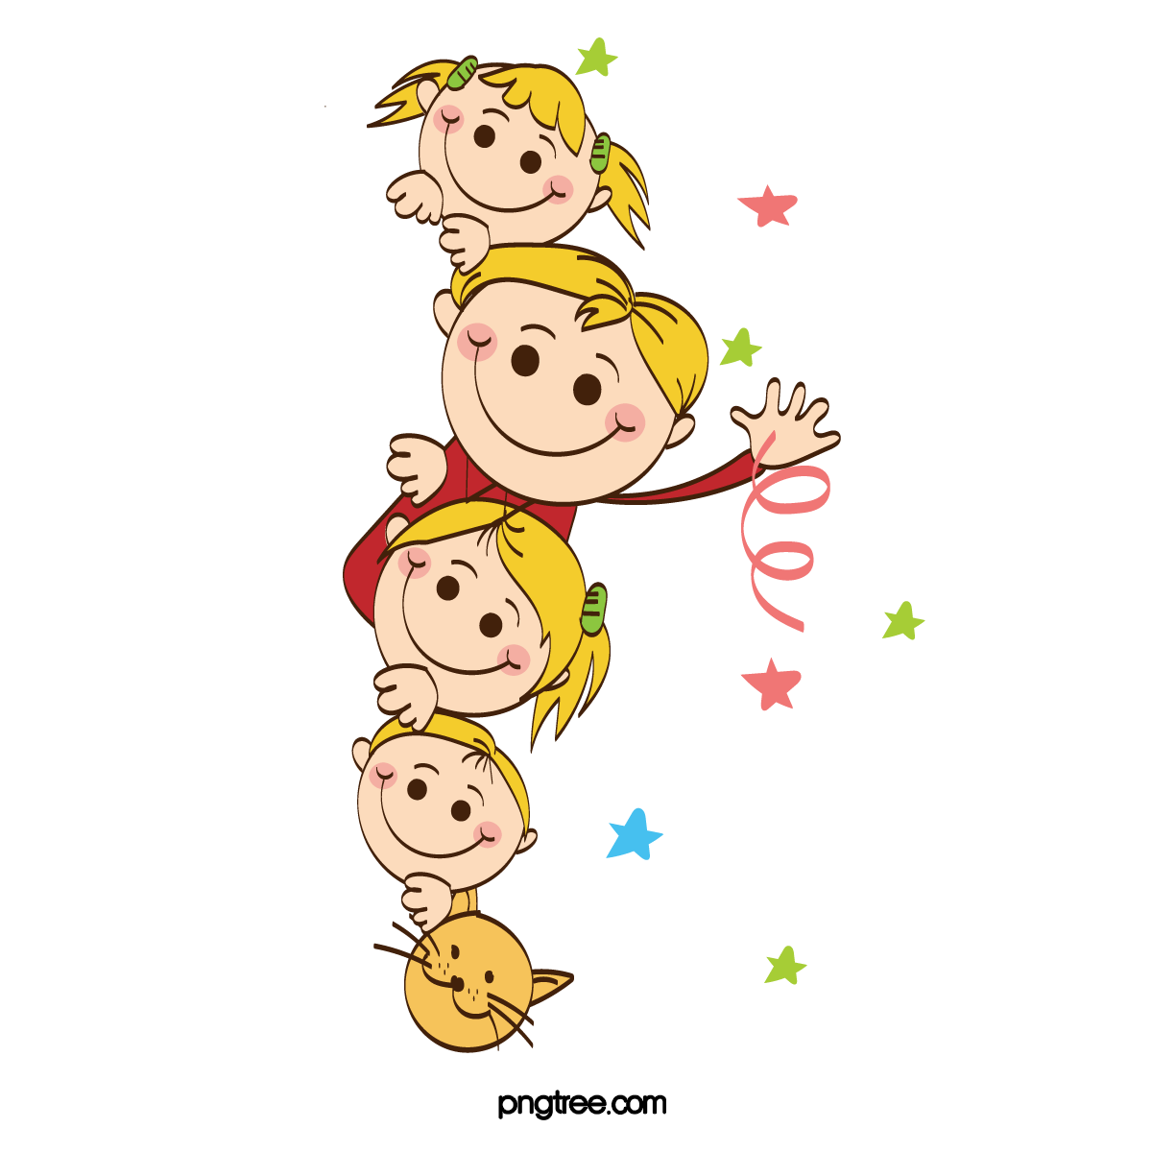


Luyện tập

Slide 15
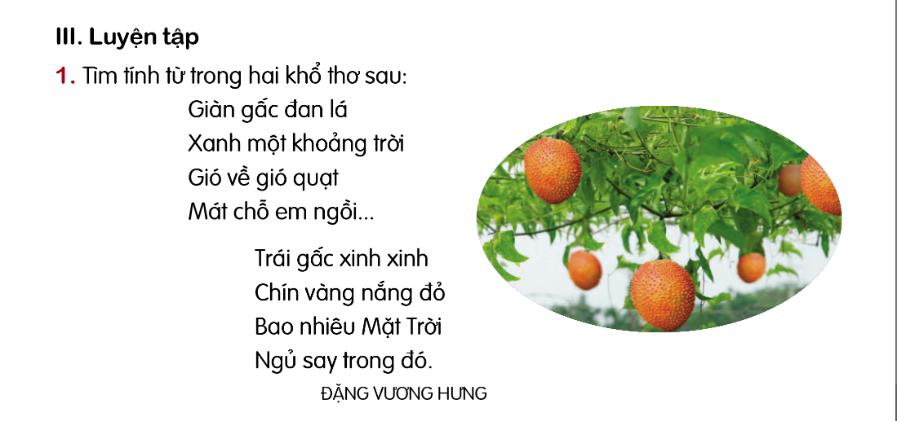
III. Luyện tập:
Tìm tính từ trong hai khổ thơ sau:
Giàn gấc đan lá
Xanh một khoảng trời
Gió về gió quạt
Mát chỗ em ngồi…
Trái gấc xinh xinh
Chín vàng nắng đỏ
Bao nhiêu Mặt Trời
Ngủ say trong đó.
Đặng Vương Hưng

Slide 16
2. Đặt một câu tả một cây hoa (hoặc một đồ vật, con vật,…). Cho biết trong câu đó, từ nào là tính từ, tính từ ấy miêu tả đặc điểm của sự vật hoặc hoạt động, trạng thái,… nào?
- Đặt câu:
Những chú chim hót líu lo.
+ Tính từ:
líu lo
+ Tính từ ấy miêu tả đặc điểm:
Tính từ ấy miêu tả đặc điểm của hoạt động, trạng thái: hót

Slide 17
Vận dụng

Slide 18


Trò chơi: HOA NÀO ĐẸP

Slide 19

Tính từ là gì?
Tính từ là từ chỉ đặc điểm của sự vật, hoạt động, trạng thái,…

Slide 20
Trò chơi: HOA NÀO ĐẸP

Slide 21
Xác định tính từ trong đoạn thơ sau:
Những lời cô giáo giảng
Ấm trang vở thơm tho
Yêu thương em ngắm mãi
Những điểm mười cô cho.
(trích Cô giáo lớp em)
→ Tính từ: ấm, thơm tho

Slide 22
Trò chơi: HOA NÀO ĐẸP

Slide 23
Xác định tính từ trong câu sau. Cho biết tính từ ấy miêu tả đặc điểm của sự vật hoặc hoạt động, trạng thái,… nào?
Cái cặp này rất đẹp.
→ Tính từ: đẹp
→ Tính từ ấy miêu tả đặc điểm của sự vật: cái cặp

Slide 24


CHÚC QUÝ THẦY CÔ SỨC KHỎE
CHÚC CÁC EM CHĂM NGOAN, HỌC GIỎI

